Slide 1
第5回 調査項目 インターフェースの表示機能
Simulink機能確認20WS Simulink function check20WS
日時 ：2020年9月23日
調査者 ：日産自動車株式会社

Slide 2

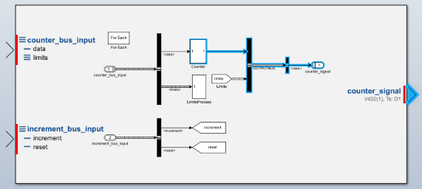
Summary
調査項目
インターフェースの表示機能
機能概要
・モデルのインターフェース接続をハイライト表示して追跡 ・追跡対象は信号線、及びバス（要素） ・データ型、次元、サンプル時間を表示
利点
欠点・課題
・バス要素毎に追跡可 ・参照モデル内部まで追跡可（※） ・追跡対象の信号切り替えが楽 ※モデルブラウザー選択時のみ
・最上位から入れ子のBUS要素の追跡不可 ・別階層に飛ぶGOTOブロックの追跡困難 ・モデルの編集が不可
■参考 Mathworksヘルプ：インターフェイスの表示を使用した接続の追跡 https://jp.mathworks.com/help/simulink/ug/interface-feature-detailed-example-2.html

Slide 3
類似機能 [強調表示] との比較
BUS要素や信号の切り替えが容易 → モデルの解析時に有用 編集機能がない点が注意
機能 |  | [インターフェース表示]機能 | [強調表示]機能
接続のハイライト |  | ○ | ○
最上位からの追跡対象 | 信号線 | ○ | ○
 | BUS | ○ | ○
 | BUS要素 | ○ | × （BUS要素選択時のみ可）
 | 入れ子のBUS | ○
 | 入れ子のBUS要素 | × (BUS selector階層で可）
 | 参照モデル | ○ | ×
 | FROM-GOTO | △ （階層を跨ぐと追跡難） | ○
データ型・次元・サンプル時間表示 |  | ○ | △ [情報のオーバレイ]との併用により可
1clickで追跡対象切り替え |  | ○ | × （複数clickで再選択）
モデルの編集 |  | × | ○

Slide 4
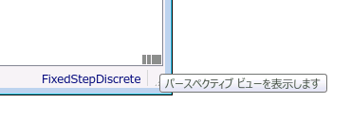
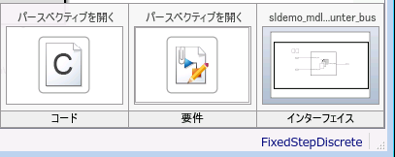
インターフェース起動方法1
・モデル画面から起動する
モデル右下にある「パースペクティブ コントロール」を表示
「インターフェース」を表示
※マウスカーソルを合わせないと出ないため、若干分かりづらい

Slide 5
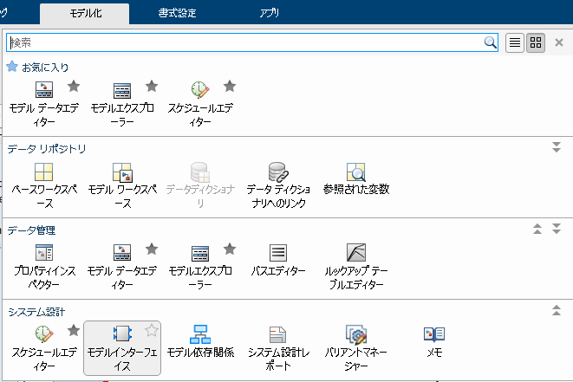
インターフェース起動方法2
・[モデル化] タブから起動する

Slide 6
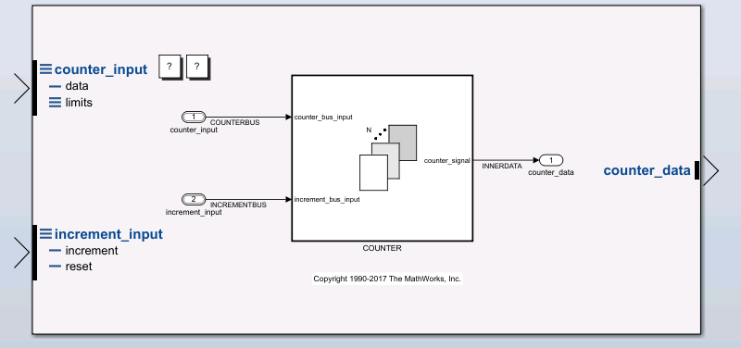
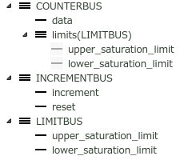
インターフェース表示画面
入出力ポートが左右にまとめて表示される。 BUS信号の場合、要素が表示される。
※対象はサンプルモデル [sldemo_mdlref_counter_bus]
BUS信号の入力
入力
入れ子のBUS構造
出力
BUS構造

Slide 7
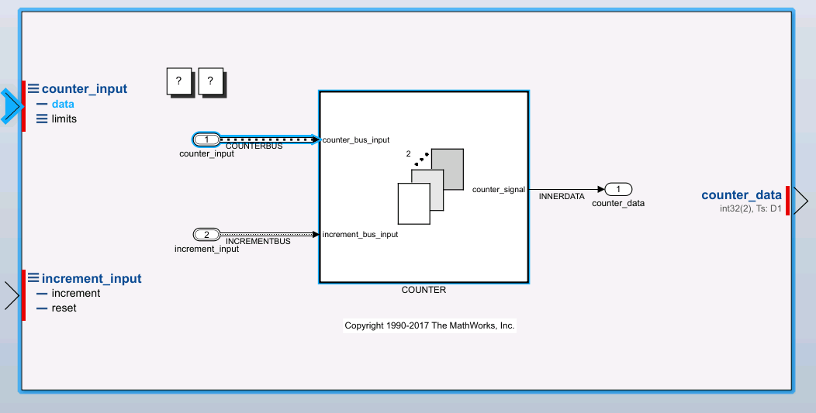
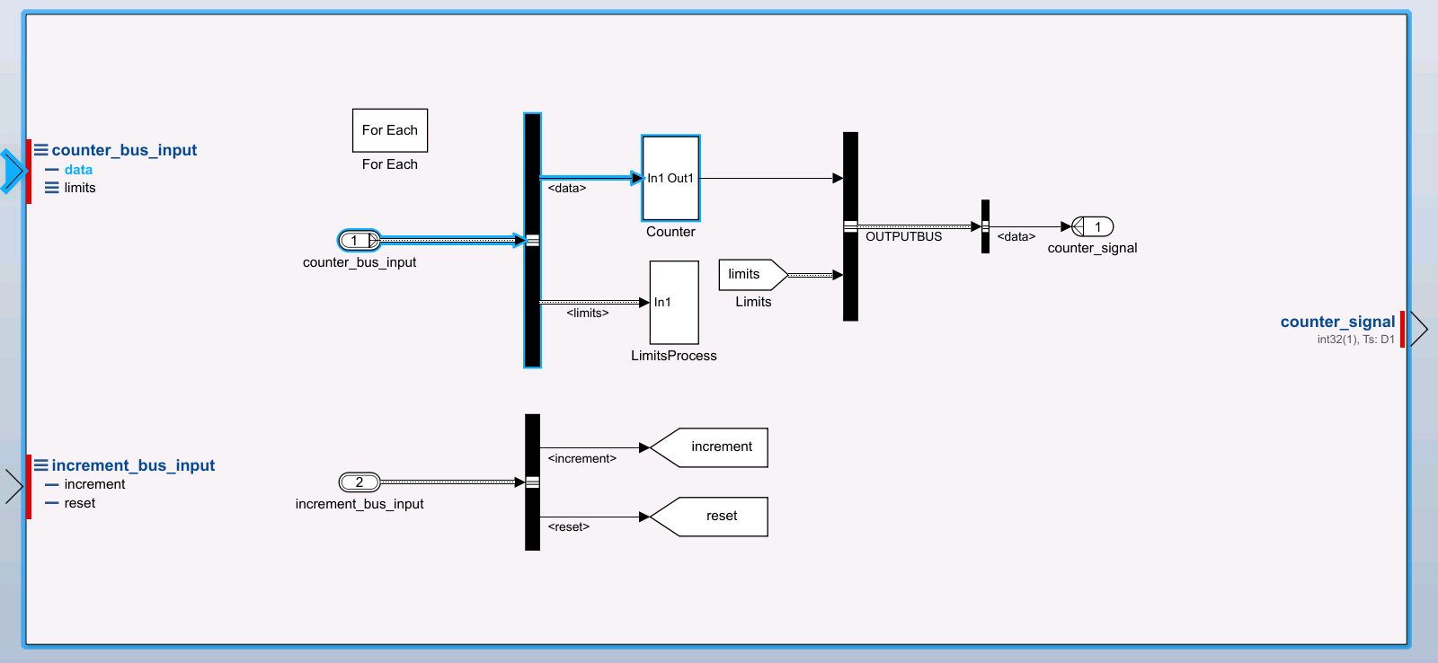
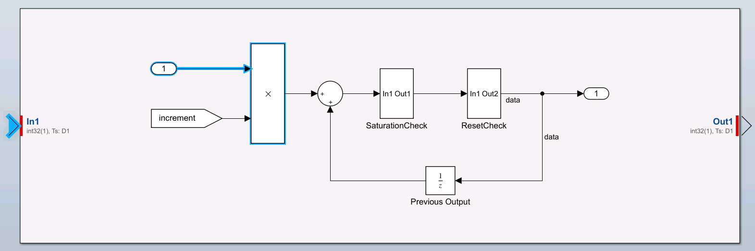
信号の追跡（上流⇒下流）
始点の選択により、終端までハイライトされる
始点の選択
導線がハイライト
終端までハイライト

Slide 8
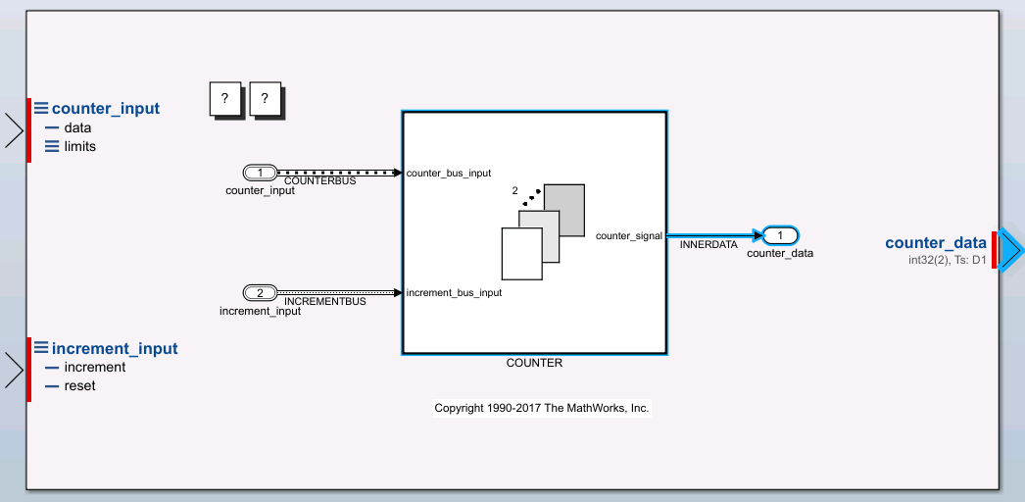
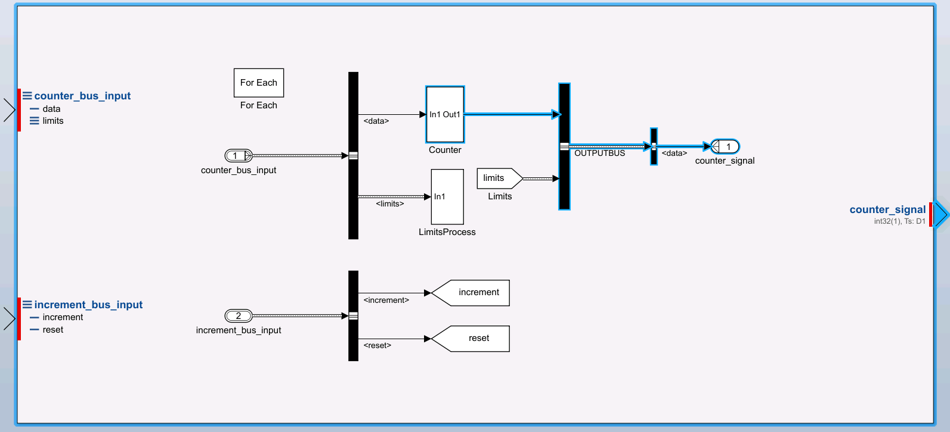
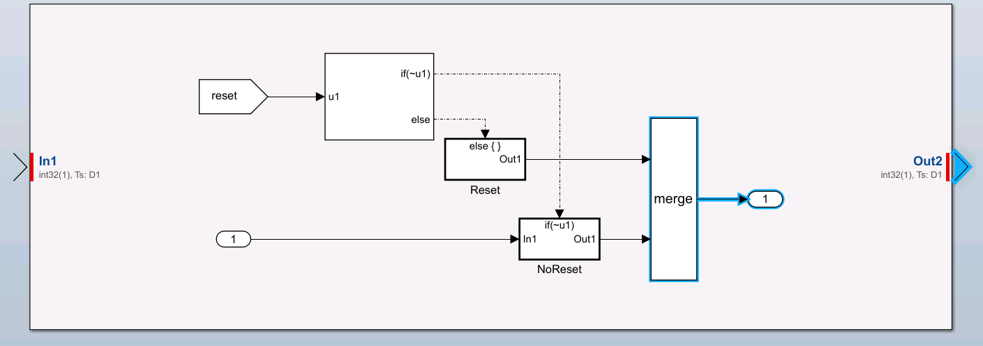
信号の追跡（下流⇒上流）
終点の選択により、始端までハイライトされる
導線がハイライト
終点の選択
始端までハイライト

Slide 9
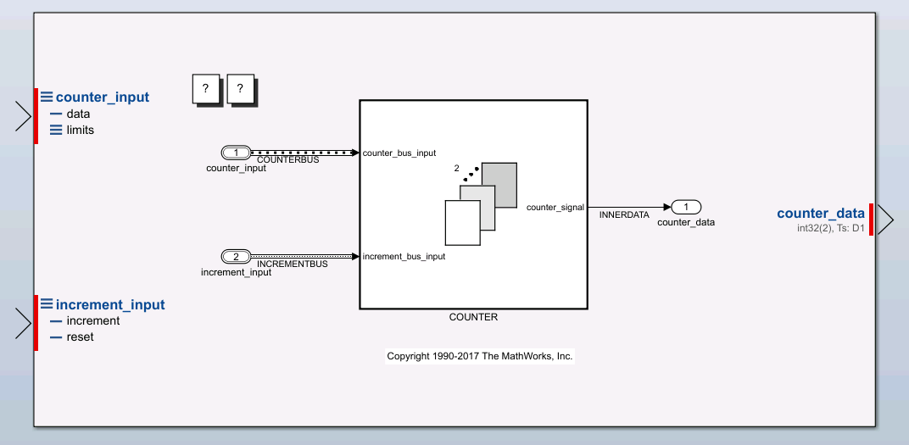
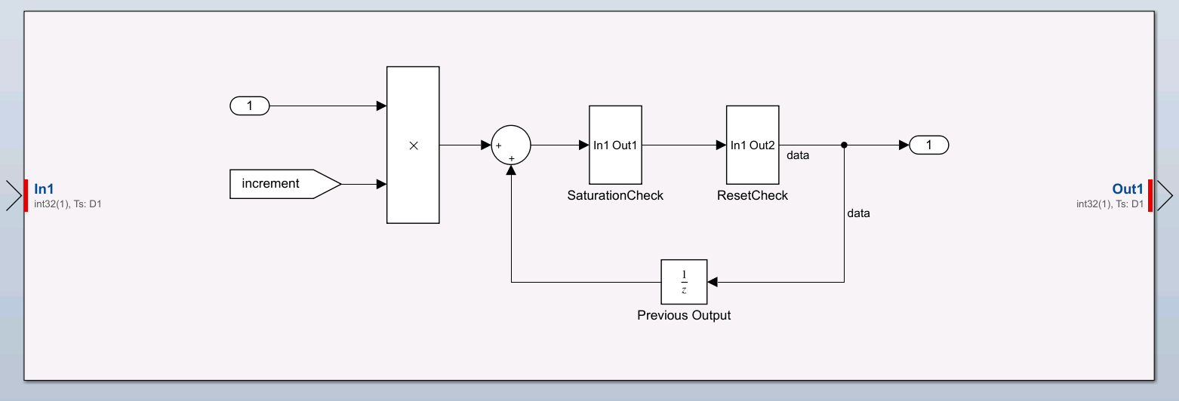
データ型・次元・サンプル時間の表示
インターフェース表示後、[モデルの更新]を実行すると データ型・次元・サンプル時間が表示される
データ型・次元・サンプル時間 ex: int32(2), Ts: D1
BUSには適用されない

Slide 10
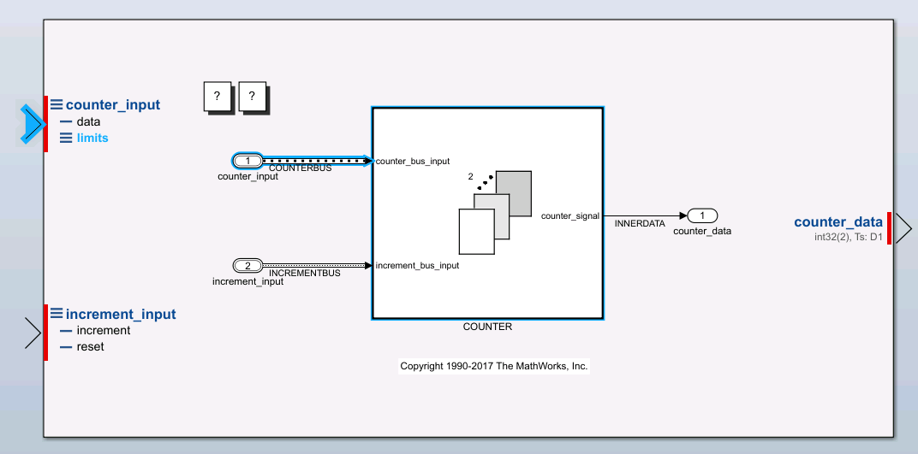
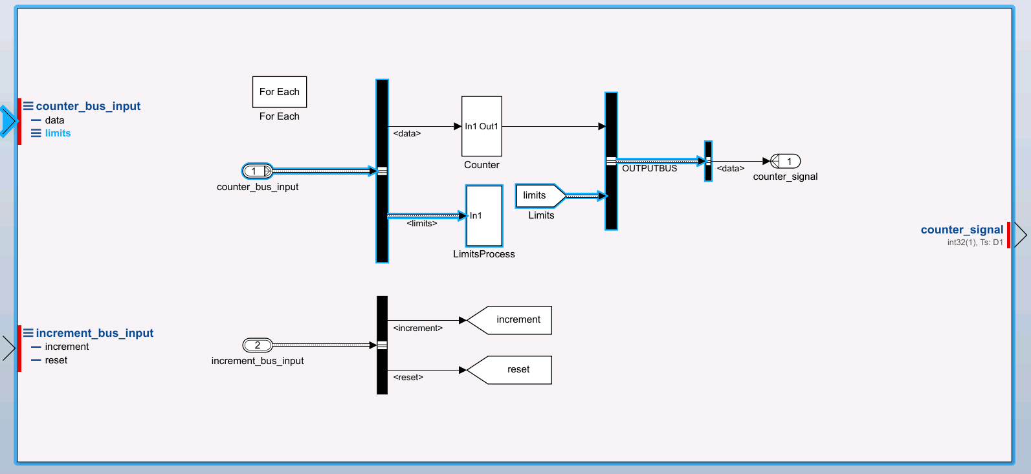
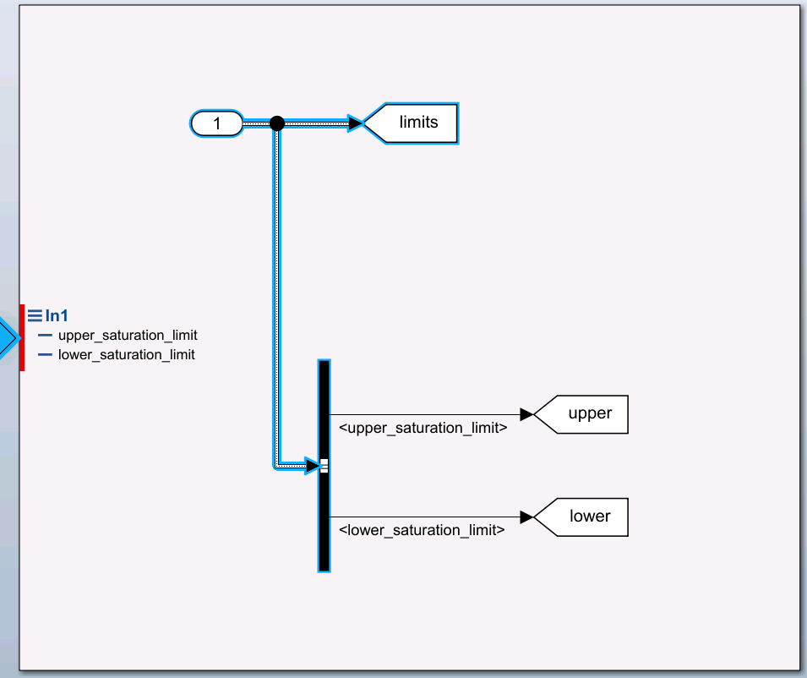
入れ子のBUS要素
・入れ子のBUS構造 ・limitsの要素までは表示されない
BUS selectorのブロックまで展開すると BUS要素の選択可

Slide 11
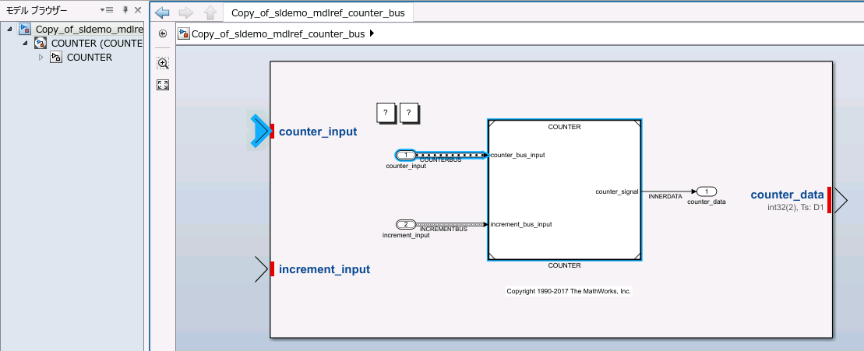

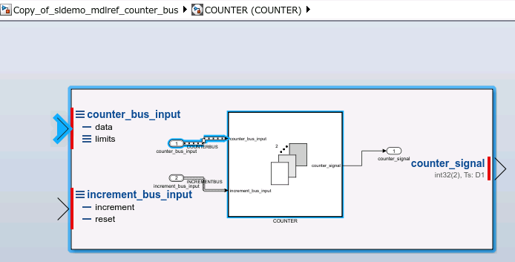
参照モデルの場合
参照モデル
ダブルクリックしても参照モデルが開かない
参照モデル内も強調表示される
左側ペインの[モデルブラウザー]から選択すると、参照モデルが開く

Slide 12
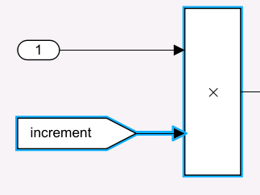
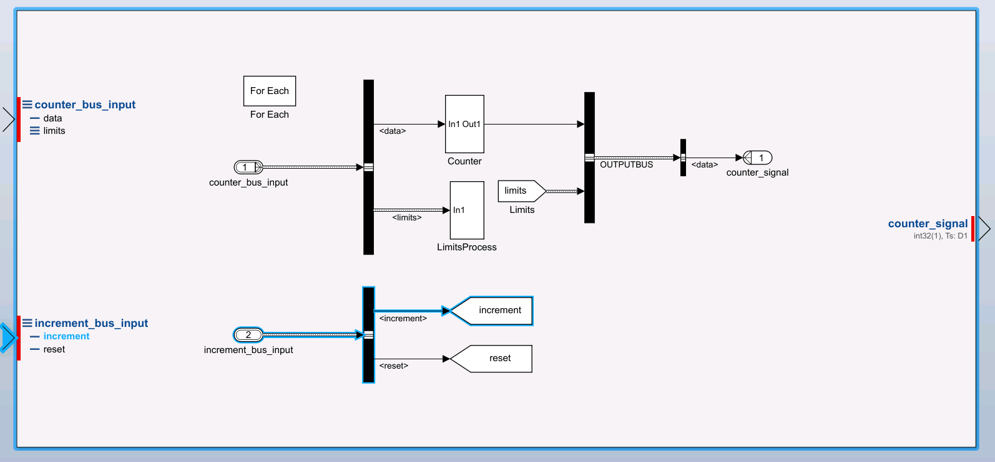
FROM-GOTOブロックの場合
別階層にGOTOブロックが接続される場合、行先となるサブシステムが強調表示されない
サブシステムを開くと FROMブロックが 強調表示される
強調表示されない
接続先？ ？ ？ パッと見て分からない

Slide 13

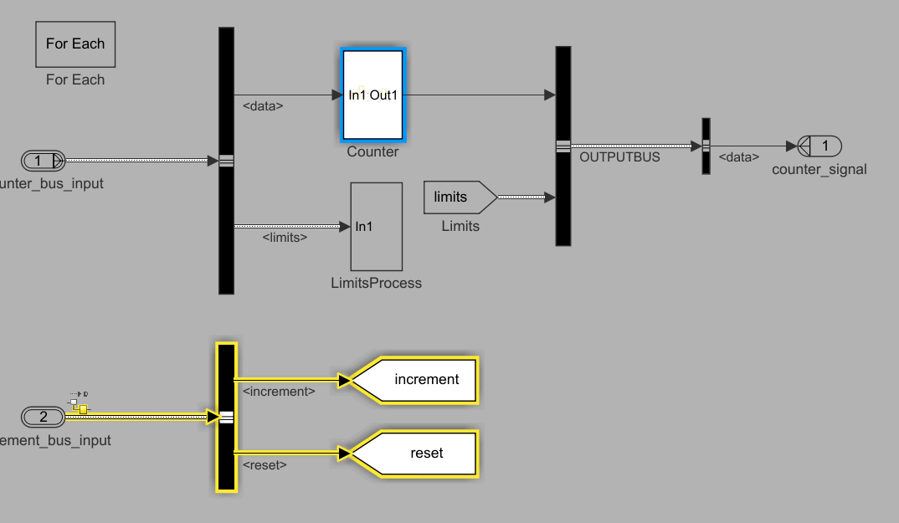
[強調表示]の場合
類似機能となる[強調表示]の場合、GOTO接続先のサブシステムがハイライトされる
強調表示される

Slide 14
以上

